Slide 1
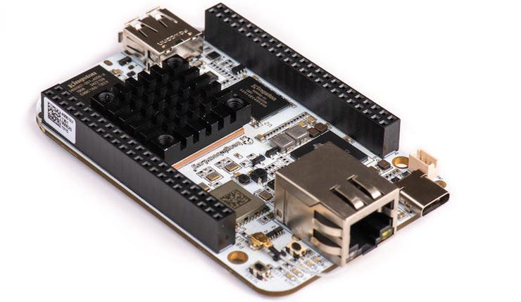
GPU accelerated edge computing for visible light based indoor positioning
Arno Plaetinck
Notes:
Kleine intro, even stil staan bij de naam EDGE COMPUTING

Slide 2
Inhoud
Omschrijving
Neurale Netwerken
Algoritmen
Single Board Computers
Stand van zaken
Notes:
5 onderdelen die we zullen bespreken:
korte omschrijving van de masterproef,
dan uitleggen hoe neurale netwerken in elkaar zitten, welke soorten dat er zijn
Bespreking van de algoritmen die we zullen gebruiken
Bespreking vande verschillende SBC’s die we zullen gebruiken
Stand van zaken, wat bereikt, wat nog te voltooien.

Slide 3
Omschrijving Masterproef
Exploratie van edge computing
Toepassen van Neurale Netwerken op SBC’s
Opstellen benchmark
Deel process in edge/ cloud/ lokaal?
Analyse van resultaten
Low latency
Update rate
Mogelijke use case: In logistieke sector (AGV-)voertuigen tracken
Notes:
In de masterproef exploratie van edge computing en dan meer specifiek van Neurale Netwerken toegepast op SBC’s
Om dat te onderzoeken stellen we een benchmark op. Hiermee hopen we een beter inzicht te hebben over welk deel van het process in EDGE kan gebeuren
Bij resultaten letten we vooral op de low latency en update rate
Dat low latency wordt vooral duidelijk bij use case:
In logistieke sector wil mijn automated guided vehicles laten rijden en die moeten heel snel een beslissing kunnen nemen om te remmen of niet. Heel snelle localisatie in de edge is daar een mogelijke oplossing voor.

Slide 4
Neurale Netwerken
Structuur van Neurale Netwerken
Lagen
Nodes
Propagatie functie
Leer technieken
Notes:
Hier nog een klein overzicht van wat we allemaal gaan bespreken in de neurale netwerken
We bespreken onder andere de structuur van de neurale netwerken
Daarbij behoren lagen , nodes en propagatiefuncties
En dan ook nog de leertechnieken zoals supervised learning

Slide 5
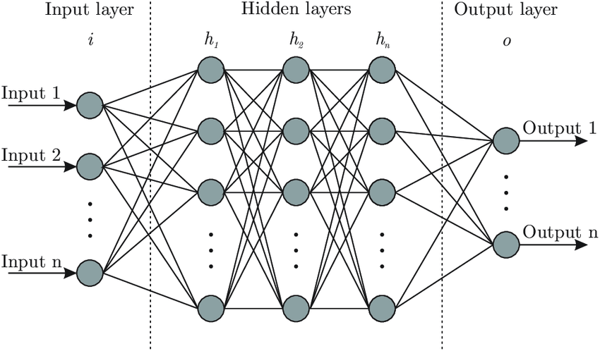
Neurale Netwerken: Lagen
Notes:
3 soorten lagen: Input, Hidden, Output
Elke laag is met elkaar verbonden dmv connecties of EDGES tussen de verschillende nodes. Deze edges dragen gewichten met zich mee waar ik straks op terug kom
De eerste lag is altijd de Inputlayer, hier wordt ruwe data binnengebracht waar er al een eerste operatie op uitgevoerd wordt en vervolgens de parameters doorgeeft aan de volgende lag
Dan de hidden layers, varieert van applicatie tot applicatie , sterk gerelateerd aan de complexiteit van de toepassing
De derde lag is de output layer: laatste operaties en verkrijgen (gewenste) eindwaarden.

Slide 6
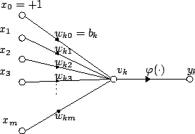
Neurale Netwerken: Nodes
Notes:
Nodes zijn gebaseerd op hun biologische tegenhanger. Heeft bep aanal inputs. Inkomende parameters worden verwerkt via een bepaalde propagatiefunctie en omgezet naar een bepaald aantal outputs.
De Edges van daarstraks tussen verschillende lagen dragen gewichten: zie wki
Via het gewicht word de invloed van de huidige node versterkt of verzwakt in de volgende node

Slide 7
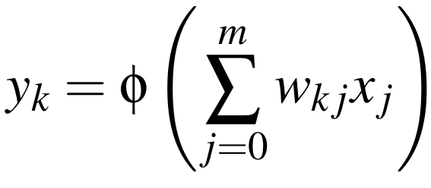
Neurale Netwerken: Propagatiefunctie
Stapfunctie
Lineare Combinatie
Sigmoid
Rectifier
Notes:
Het verwerken van de inputs van de nodes wordt hier wat verder uitgelegd.
Deze mathematische functie word vaak gebruikt:
Staat voor de inputs van de vorige laag maal de gewichten, en dat dan gesommeerd.
Het geheel wordt nog vermenigvuldigd met een bepaalde mathematische functie. Zie vier mogelijke functies.

Slide 8
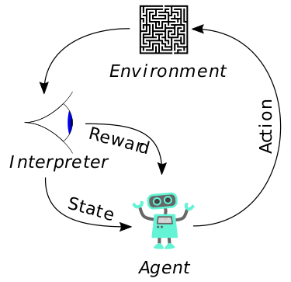
Neurale Netwerken: Leer technieken
Supervised Learning
Gepaarde datasets: input en outputobjecten
Unsupervised Learning
Herkennen van structuur in de data
Reinforcement Learning
Berust op agents en een reward-systeem
Notes:
Versschillende parkours mogelijk om een neural network te laten leren. De drie grote paden zijn SL, UL, RL .
Voor welke keuze dat je gaat is kan applicatie afhankelijk zijn.
Supervised Learning maakt gebruik van gepaarde datasets: zowel input en outputobjecten. Men genereert op basis van de inputs een bepaalde output en vergelijkt deze dan met de reële outputobjecten. Op basis van die FB gaat het network dan op zoek naar betere parameters om een betere output te behalen.
Unsupervised Learning probeert in de datasets bepaalde patronne te herkennen en obv dat een bepaalde output te generen
Reinforcement learning maakt gebruik van een bepaalde agent die een actie maakt in een bepaalde omgeving. Die actie en omgeving geven een bepaald resultaat waar men een belonging aan kan koppelen obv deze belonging weet kan de agent een nieuwe actie ondernemen.
R

Slide 9
Algoritmen
7 Pyrenn algoritmen (python)
Extractie van data:
Tijdsduur van geheel
Tijdsduur van verschillende fasen
CPU-gebruik
Uitschrijven naar .txt/.csv-file
Notes:
Van welke algoritmen maken we gebruik? We gebruiken 7 Pyrenn algoritmen gespreid over verschillende toepassingen. We maken ook gebruik van python omdat dit ook de meest courante taal is op de verschillende boards. Rond deze 7 algoritmen schrijven we ook code om de date uit te kunnen halen.
Deze data bevat onder tijdsduur van het gehele programma,
tijdsduur van de verschillende fasen, trainfase en uitvoerfase waarbij de trainfase minder belang heft en vooral de uitvoerfase het doorslaggevende element is.
CPU gebruik
En tot slot uitgeschreven wordt naar een externe file waar het later gebruikt kan worden voor de analyse.

Slide 10
Single Board Computers
5 te onderzoeken SBC’s
Beaglebone AI
Coral Dev
Nvidia Nano
Nvidia TX2
Raspberry Pi
Notes:
5 verschillende boards te onderzoeken, kijken naar welke het voordeel halen tov de andere

Slide 11
Stand van zaken
Voorlopige toepassing op slechts 1 board: Beaglebone AI
Algoritme is bijna klaar, afwerking kan beter
Literatuurstudie staat nog in de kinderschoenen
Nog te doen:
Antwoord “waarom kan TF & Tflite niet op BB AI?”
Verder uitwerken literatuurstudie
Komende twee weken opstarten Coral Dev & Nano

Slide 12
Vragen?

